Slide 1
Mathematik Q1 Abels

Slide 2

$\int{\left(2−\frac{1}{2}x^{2}\right)dx}=…$
$5x−3=0$
$2−\frac{1}{2}x^{2}=0$
$−\frac{1}{2}x^{3}+2x=0$

Slide 3
Bestimmte Integrale und Flächeninhalte

Slide 4
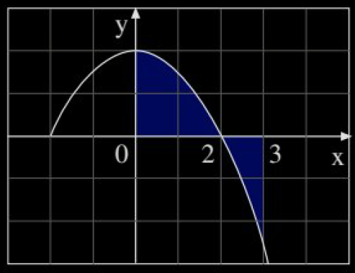

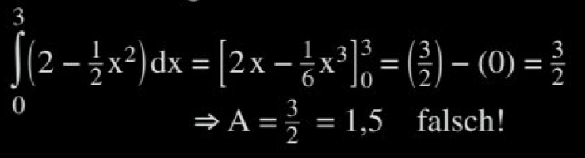
A
A

Slide 5
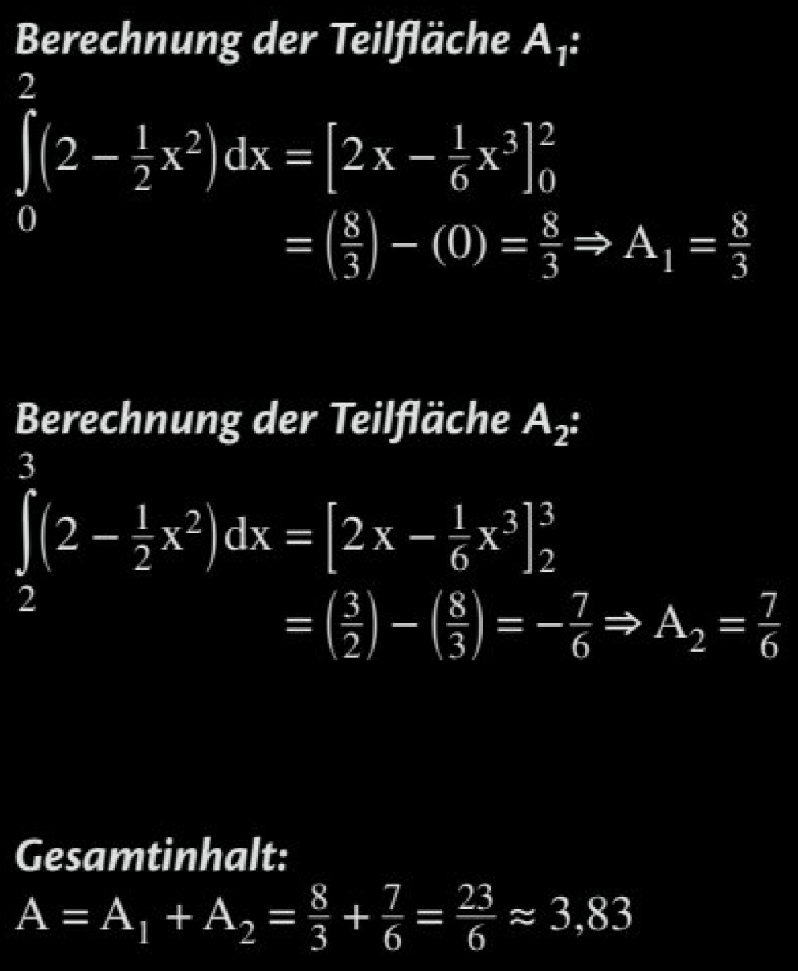
Flächeninhalte
A
1
A
1
A
2
A
2
A
A
1
2

Slide 6
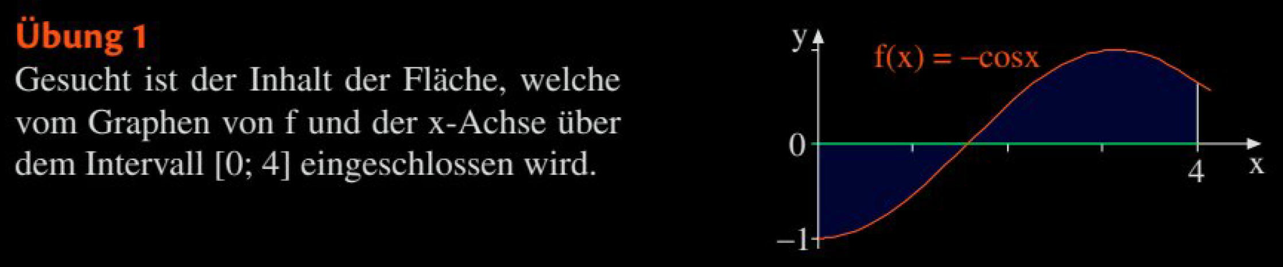
Big45

Slide 7
Big45

Slide 8
Nullstellen
Grad | 0 | 1 | 2 | 3 | 4
Funktion
Beispiel
Anzahl möglicher Nullstellen
Berech-nung der Nullstellen

Slide 9
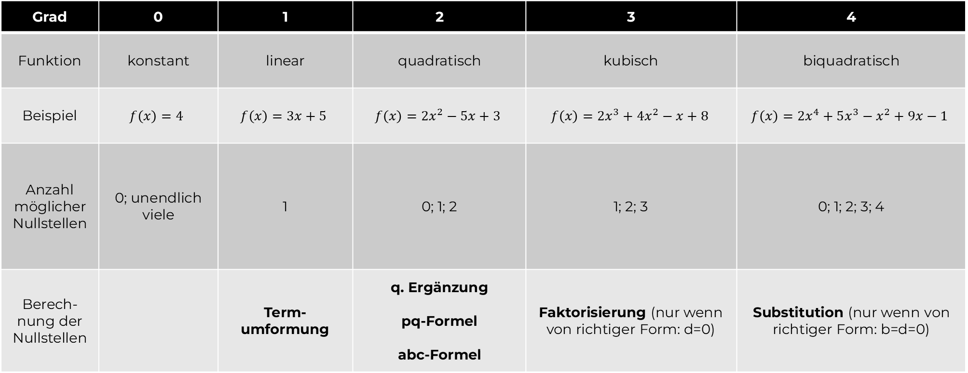
Nullstellen
Grad | 0 | 1 | 2 | 3 | 4
Funktion | konstant | linear | quadratisch | kubisch | biquadratisch
Beispiel | $$f\left(x\right)=4$$ | $$f\left(x\right)=3x+5$$ | $$f\left(x\right)=2x^{2}−5x+3$$ | $$f\left(x\right)=2x^{3}+4x^{2}−x+8$$ | $$f\left(x\right)=2x^{4}+5x^{3}−x^{2}+9x−1$$
Anzahl möglicher Nullstellen | 0; unendlich viele | 1 | 0; 1; 2 | 1; 2; 3 | 0; 1; 2; 3; 4
Berech-nung der Nullstellen |  | Term-umformung | q. Ergänzung pq-Formel abc-Formel | Faktorisierung (nur wenn von richtiger Form: d=0) | Substitution (nur wenn von richtiger Form: b=d=0)

Slide 10
Nullstellen berechnen
Gemischte Übungen
https://de.serlo.org/mathe/26410/aufgaben-zur-bestimmung-von-nullstellen
Faktorisieren
https://unterrichten.zum.de/wiki/Nullstellen_bestimmen/Ausklammern
Substitution
https://de.serlo.org/mathe/122106/aufgaben-zur-bestimmung-von-nullstellen-mittels-substitution

